Slide 1

Project Management
NBA 数据分析系统
NBA Data Analysis System
小组成员：蔡书林、陆鑫良、王永锦

Slide 2
目 录
CONTENTS
01
项目展示
Project Demo
02
项目执行
05
经验教训
Project Execution
Lessons Learnt
03
风险计划
项目总结
06
Risk Plan
Project Conclusion
04
测试计划
未来计划
07
Test Plan
Future Plan

Slide 3
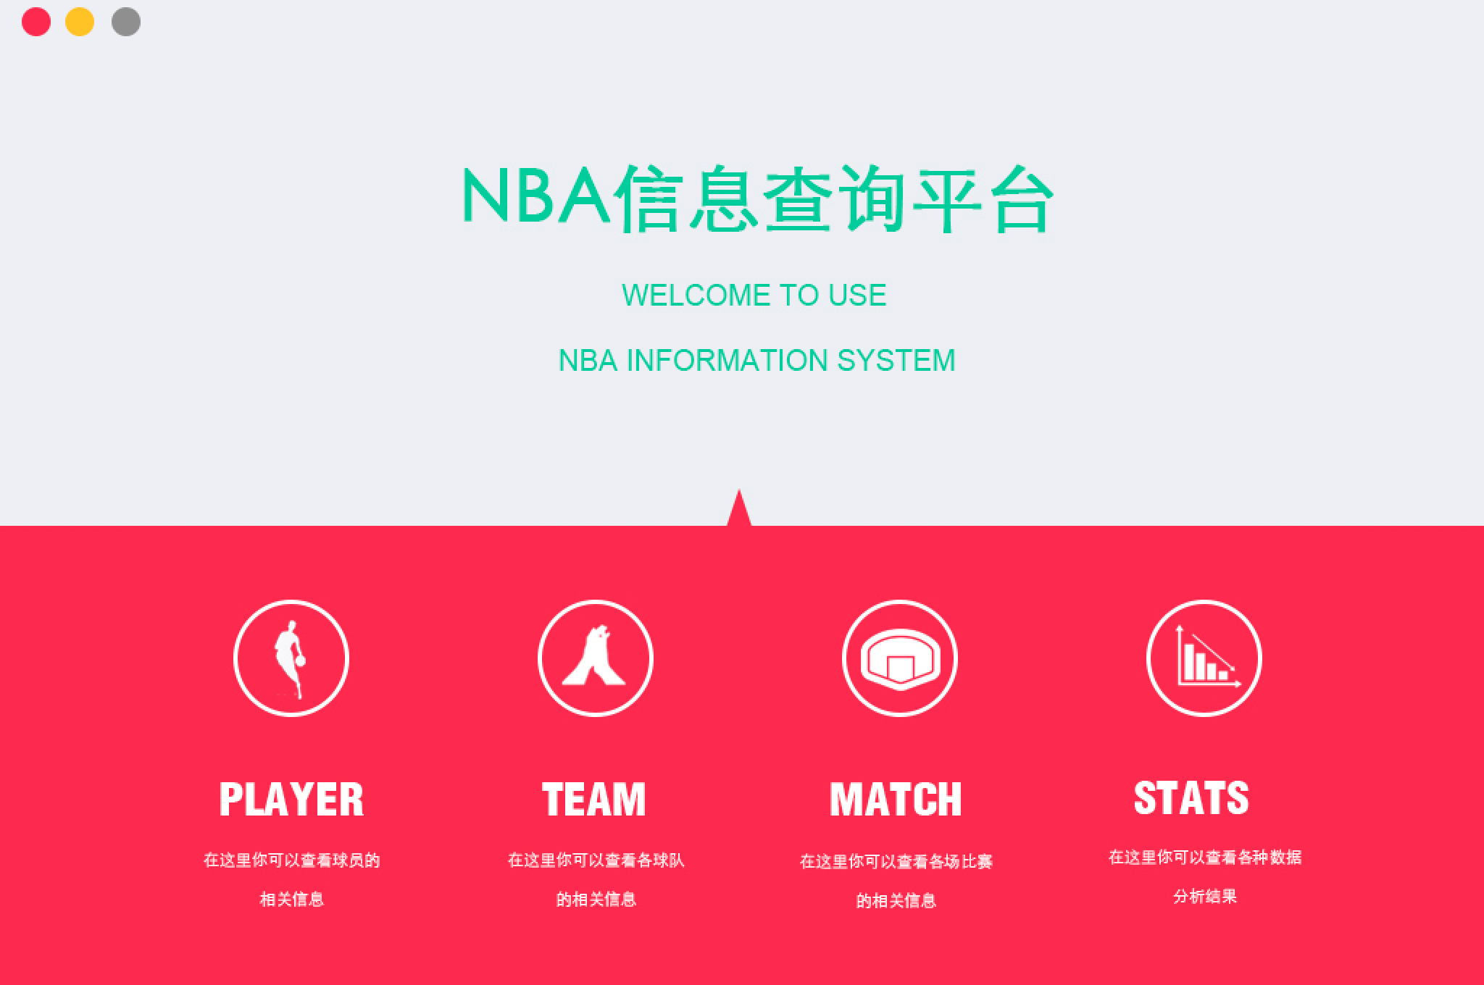
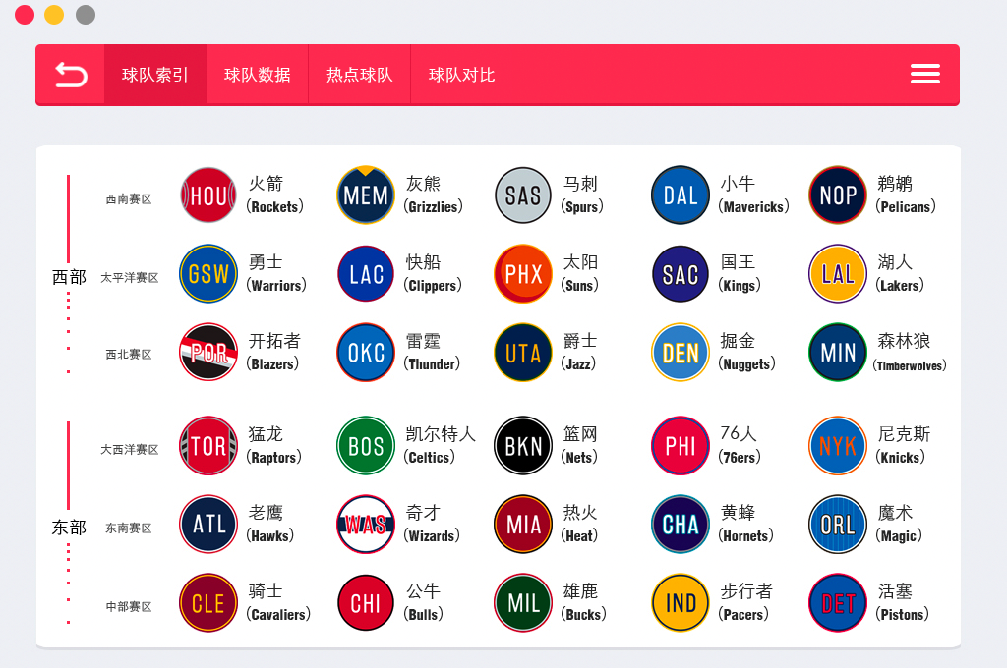
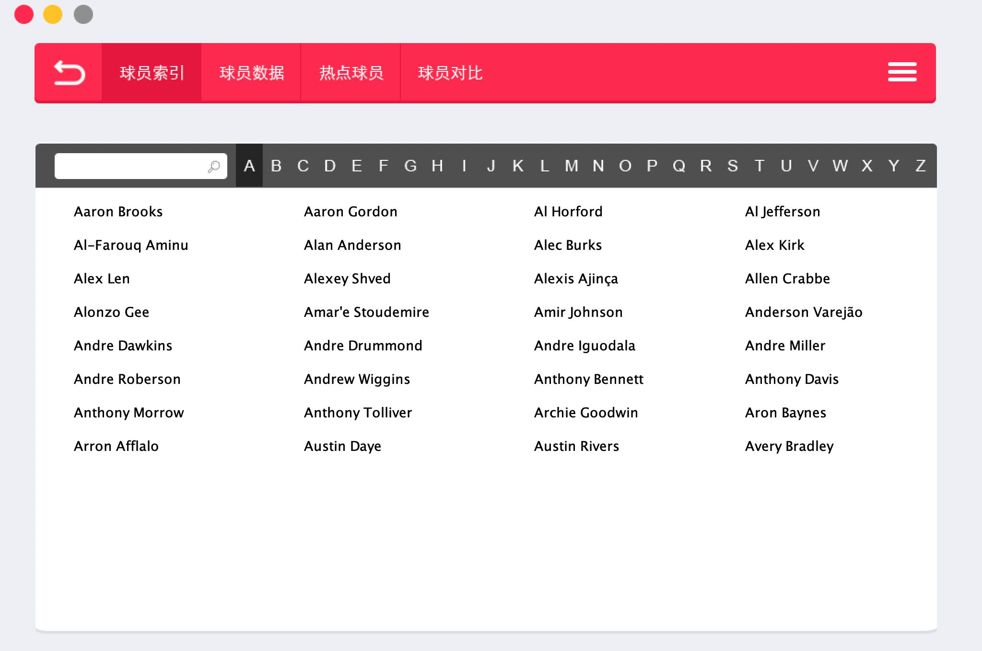
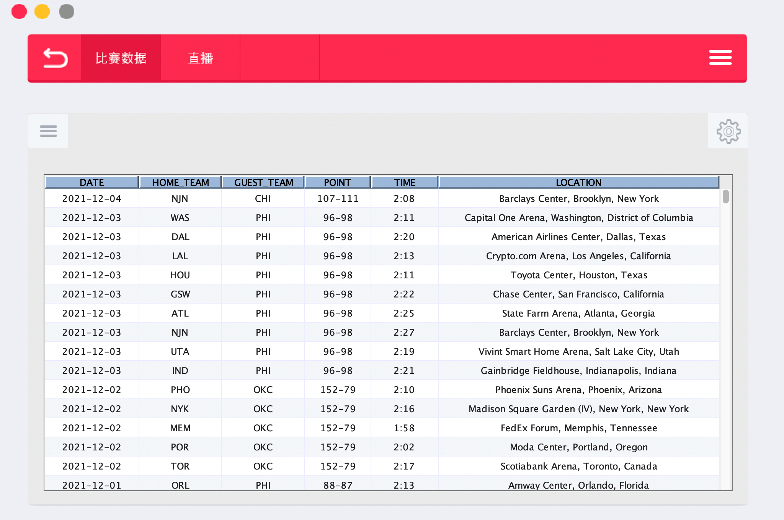
项目展示
*数据来源: www.espn.com
www.basketball-reference.com
Project Demo
球队模块
主界面
球员模块
比赛模块

Slide 4
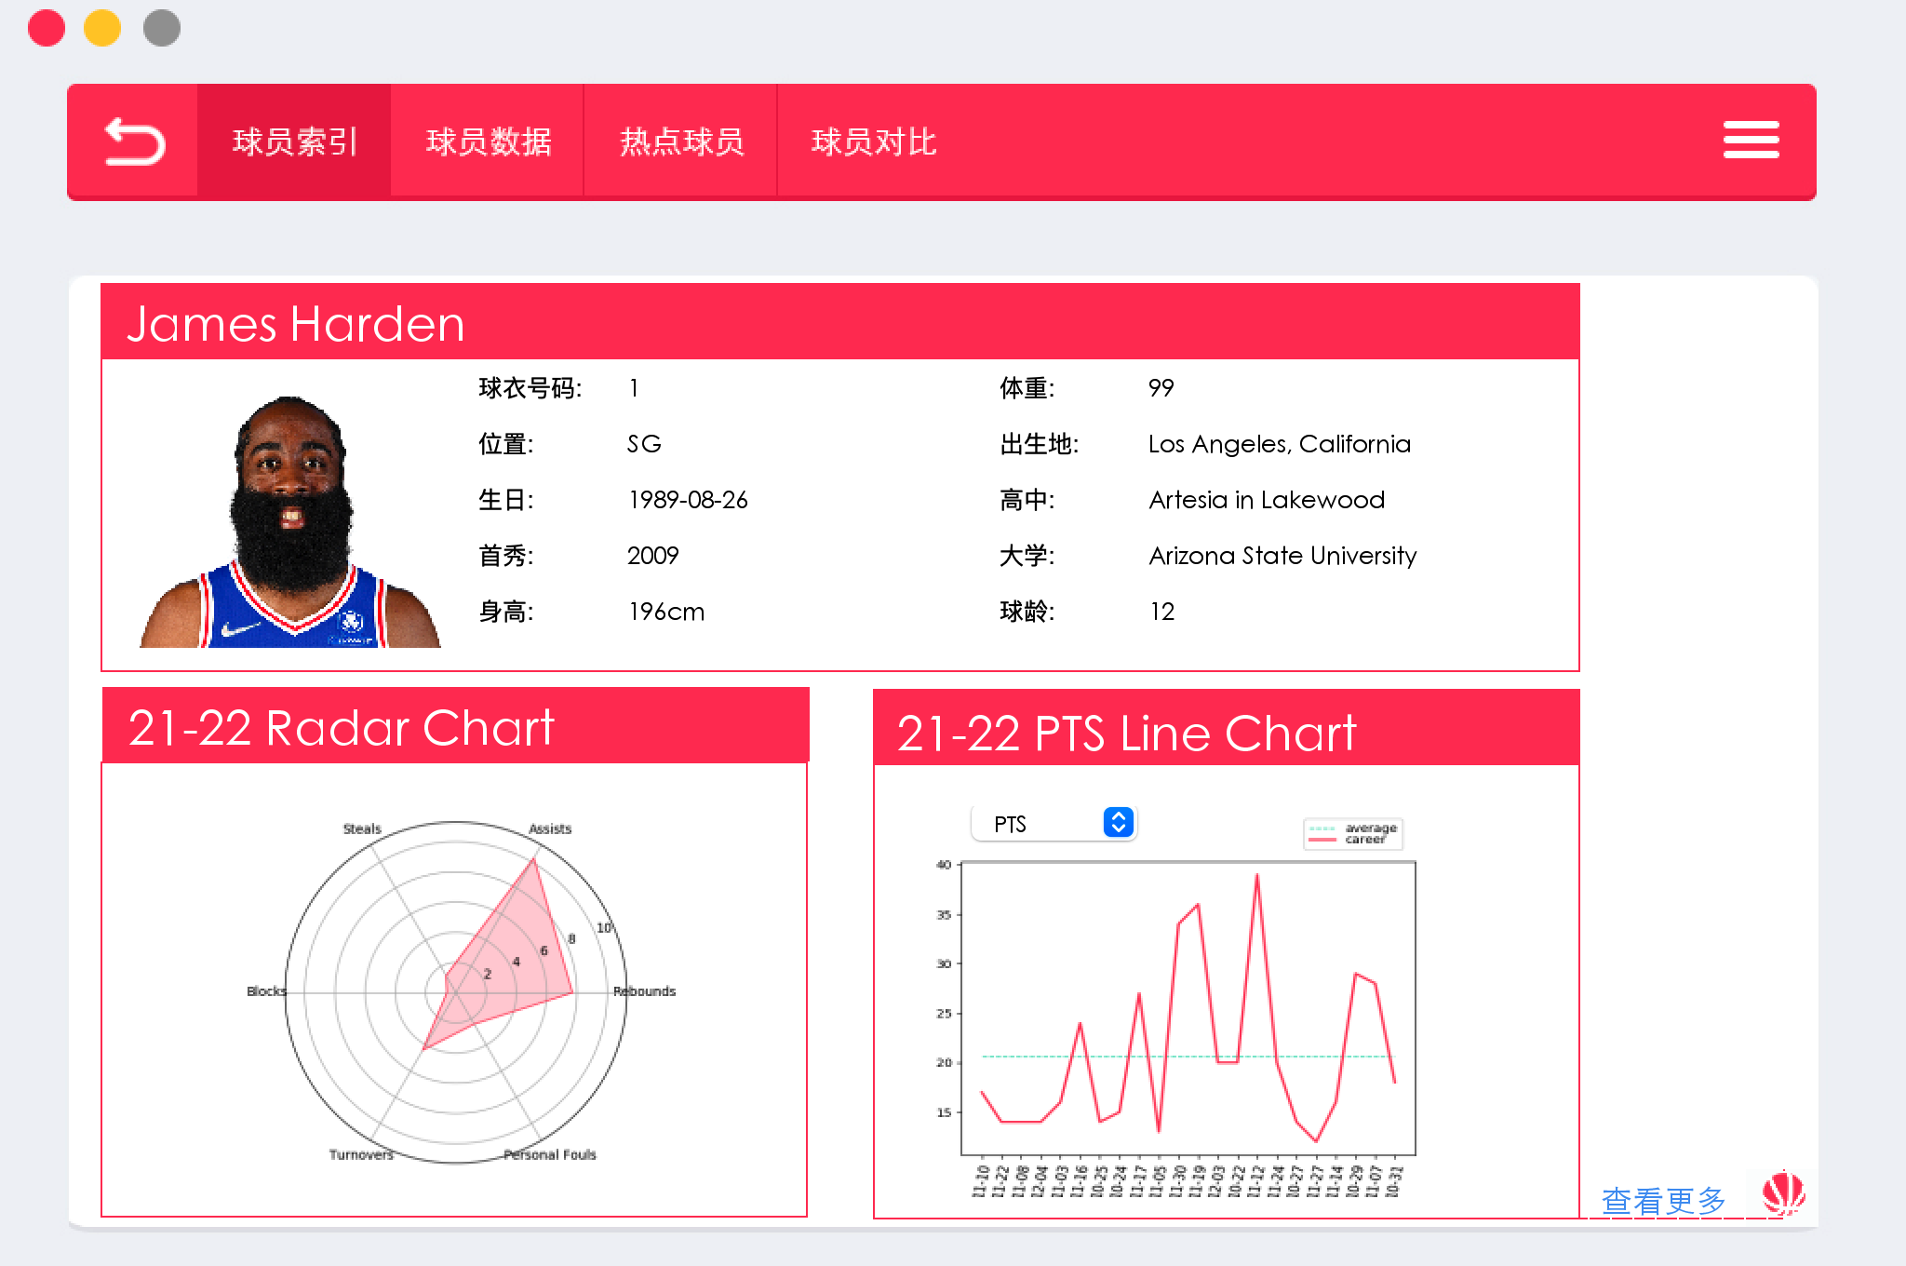
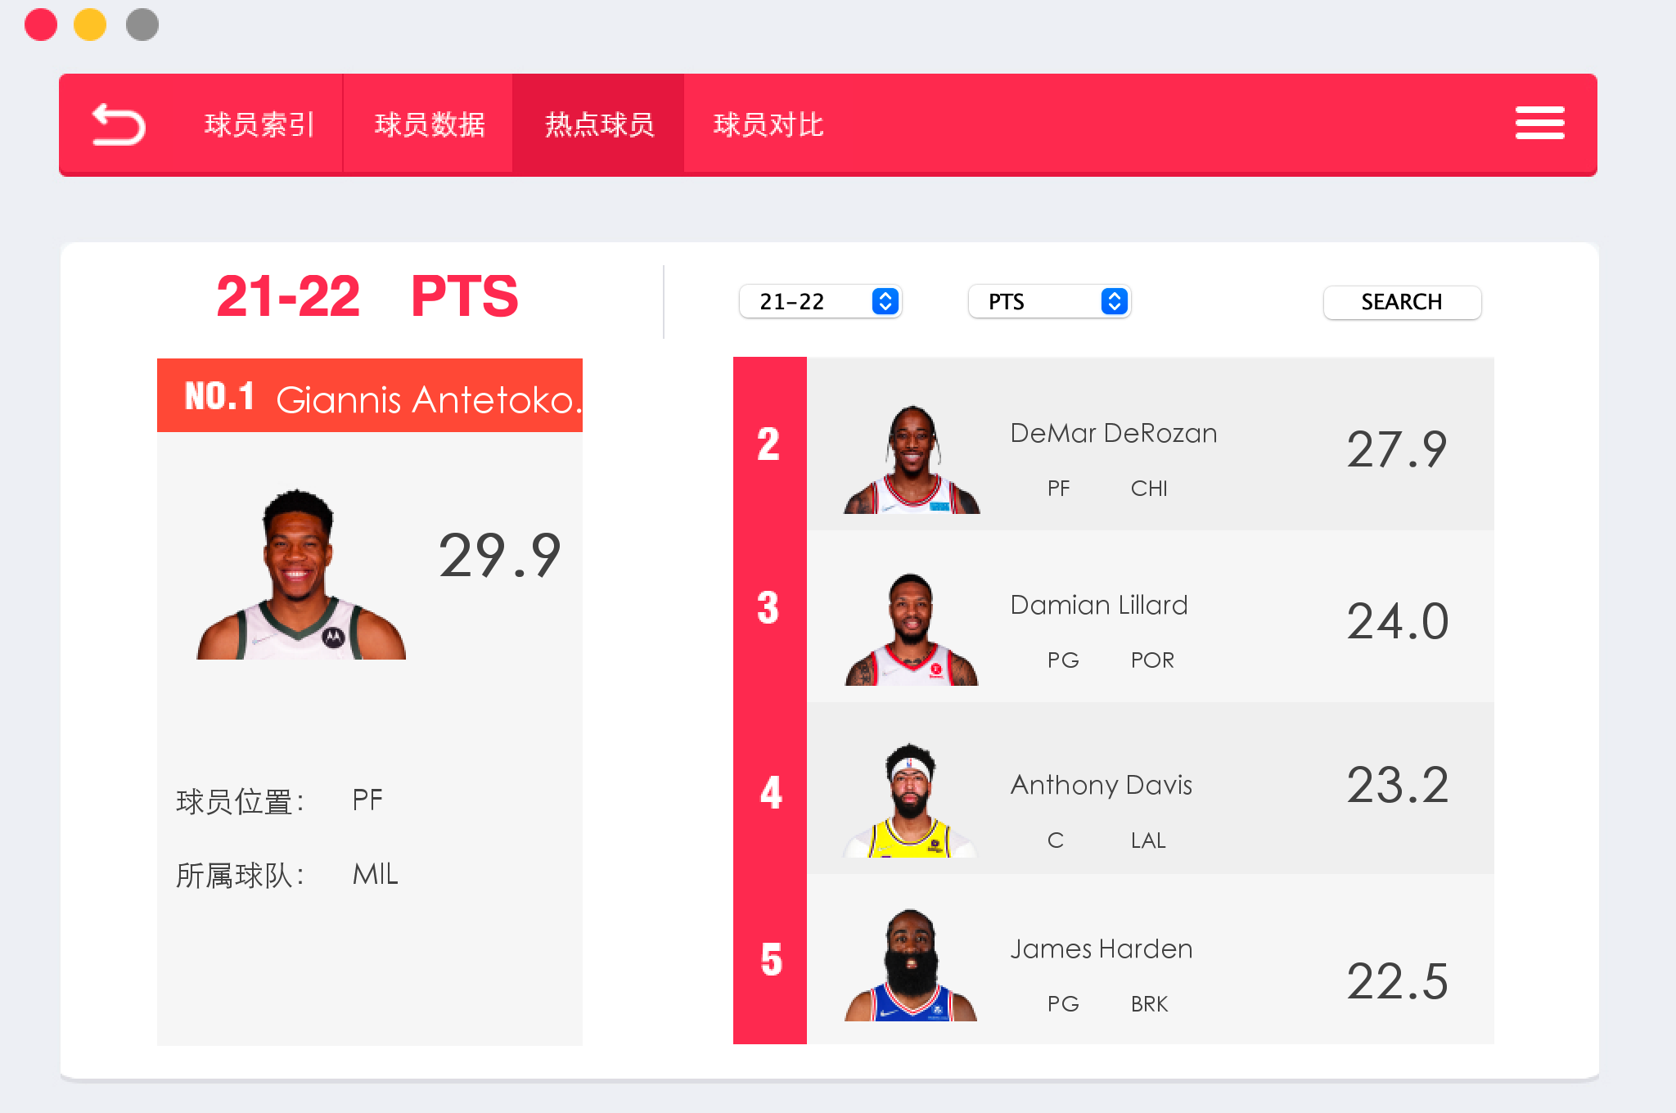
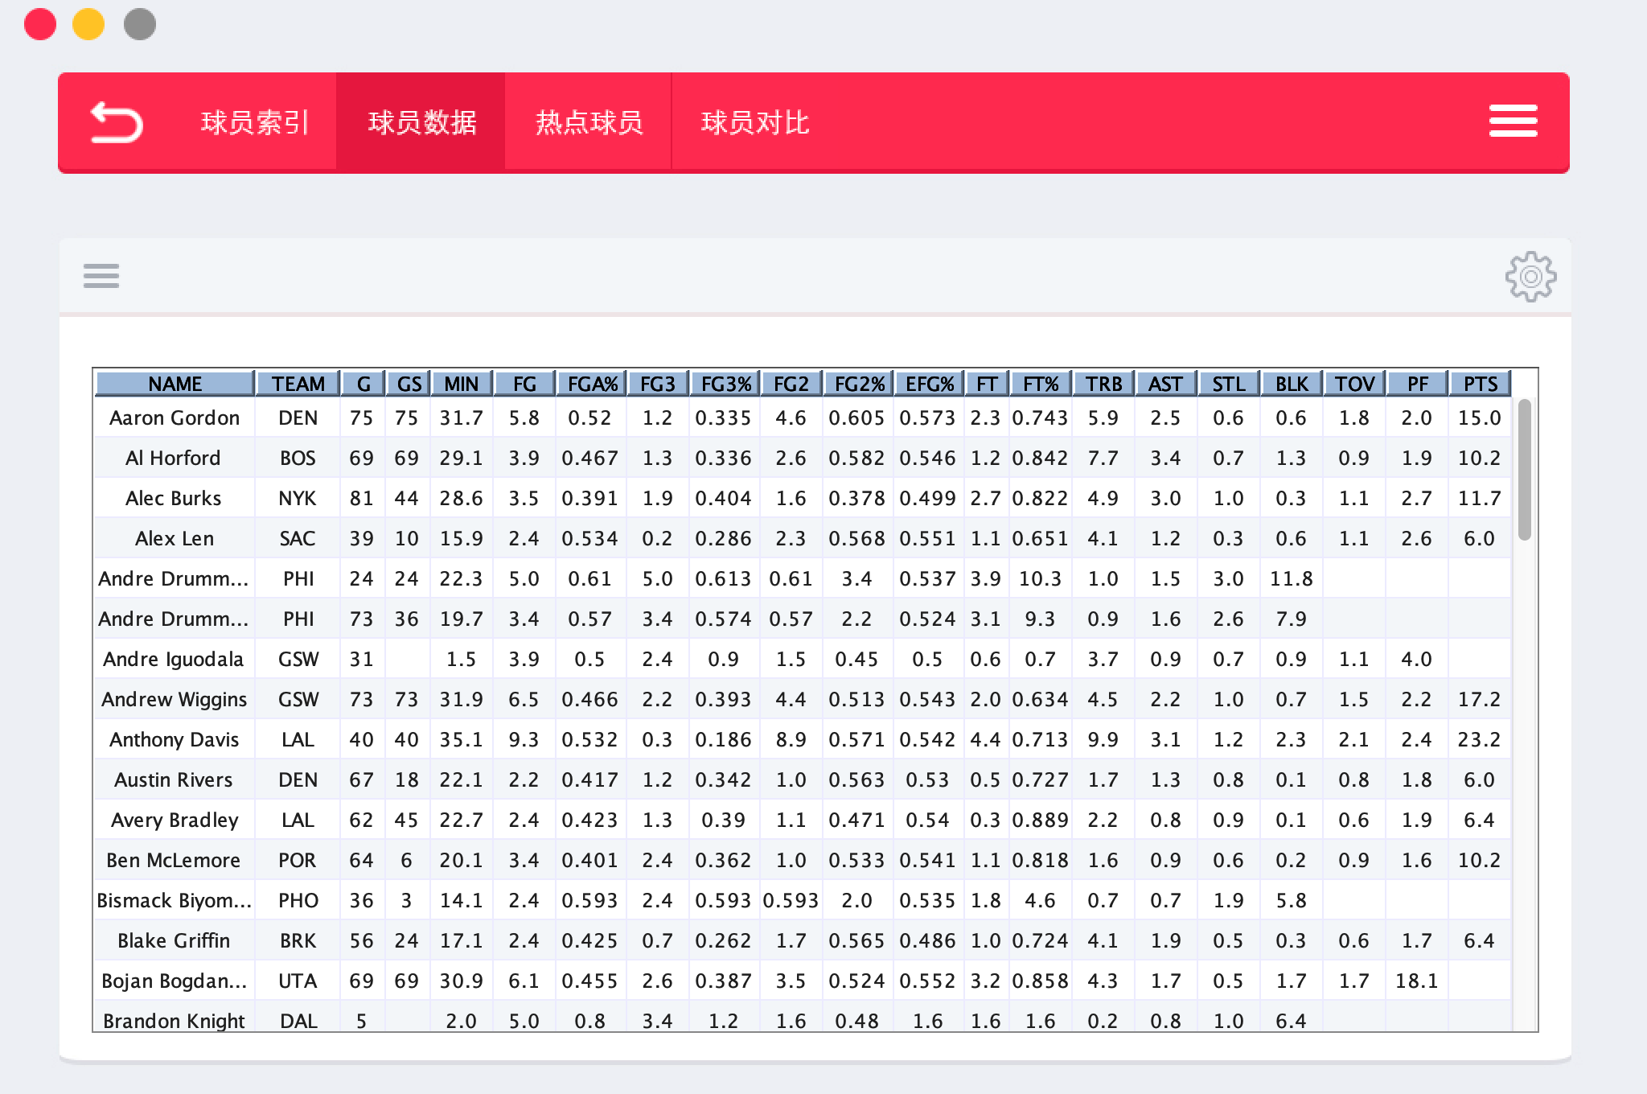
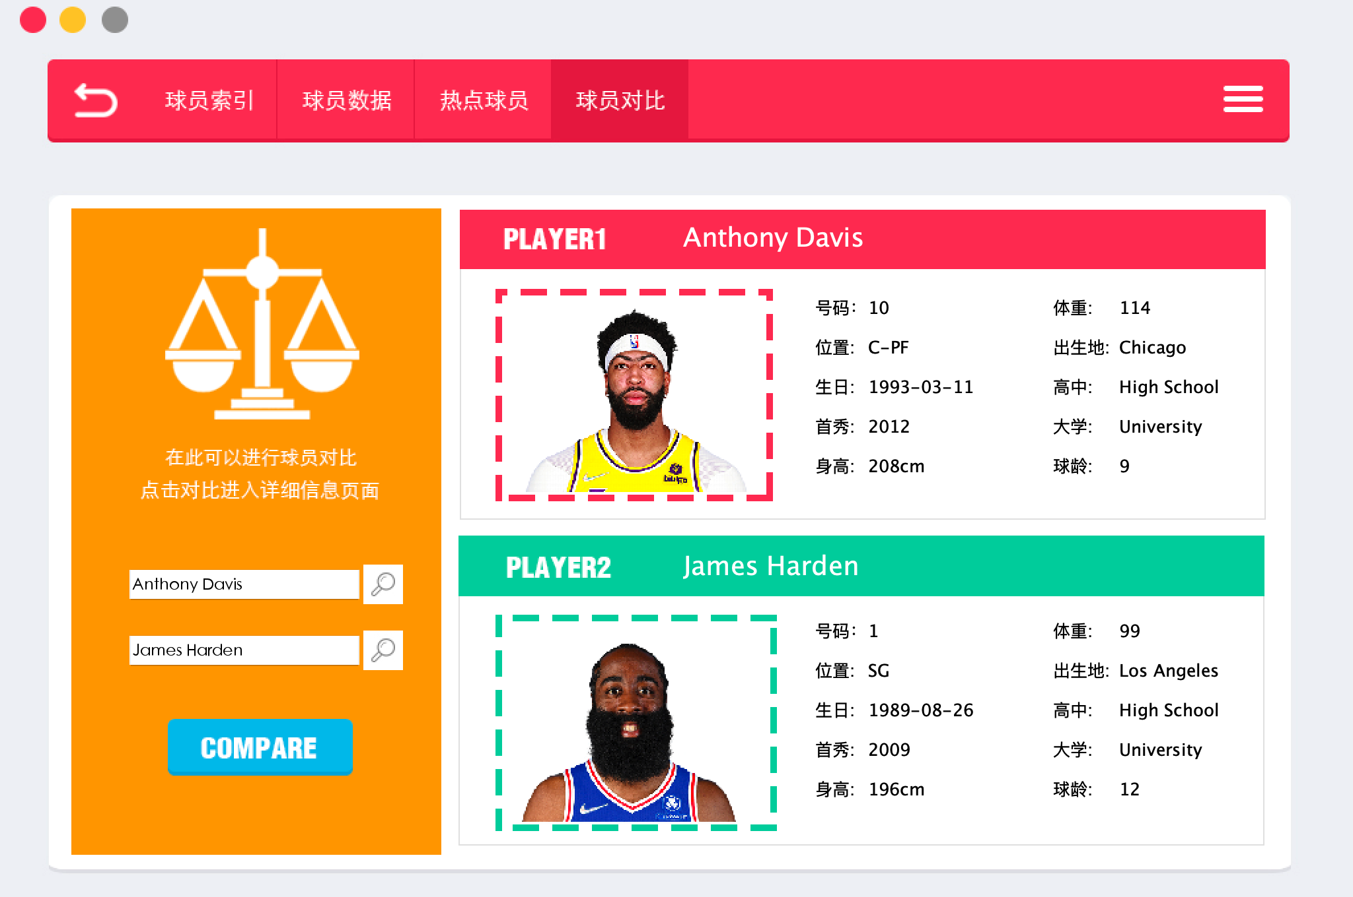
项目展示 — 球员模块
Project Demo - Player Module

Slide 5
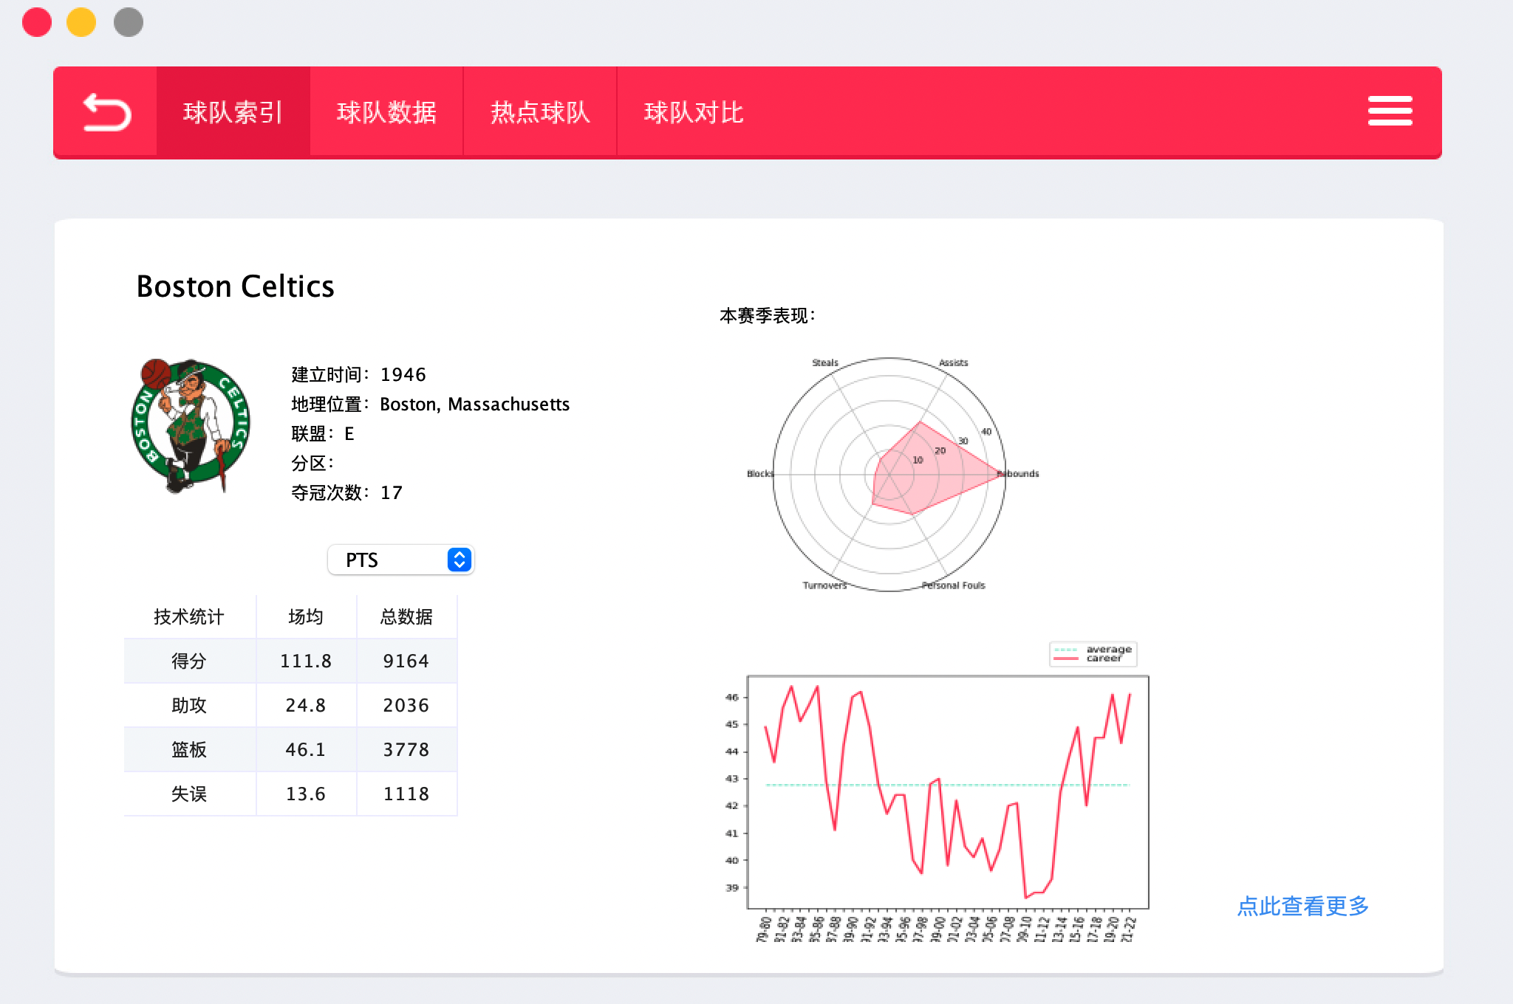
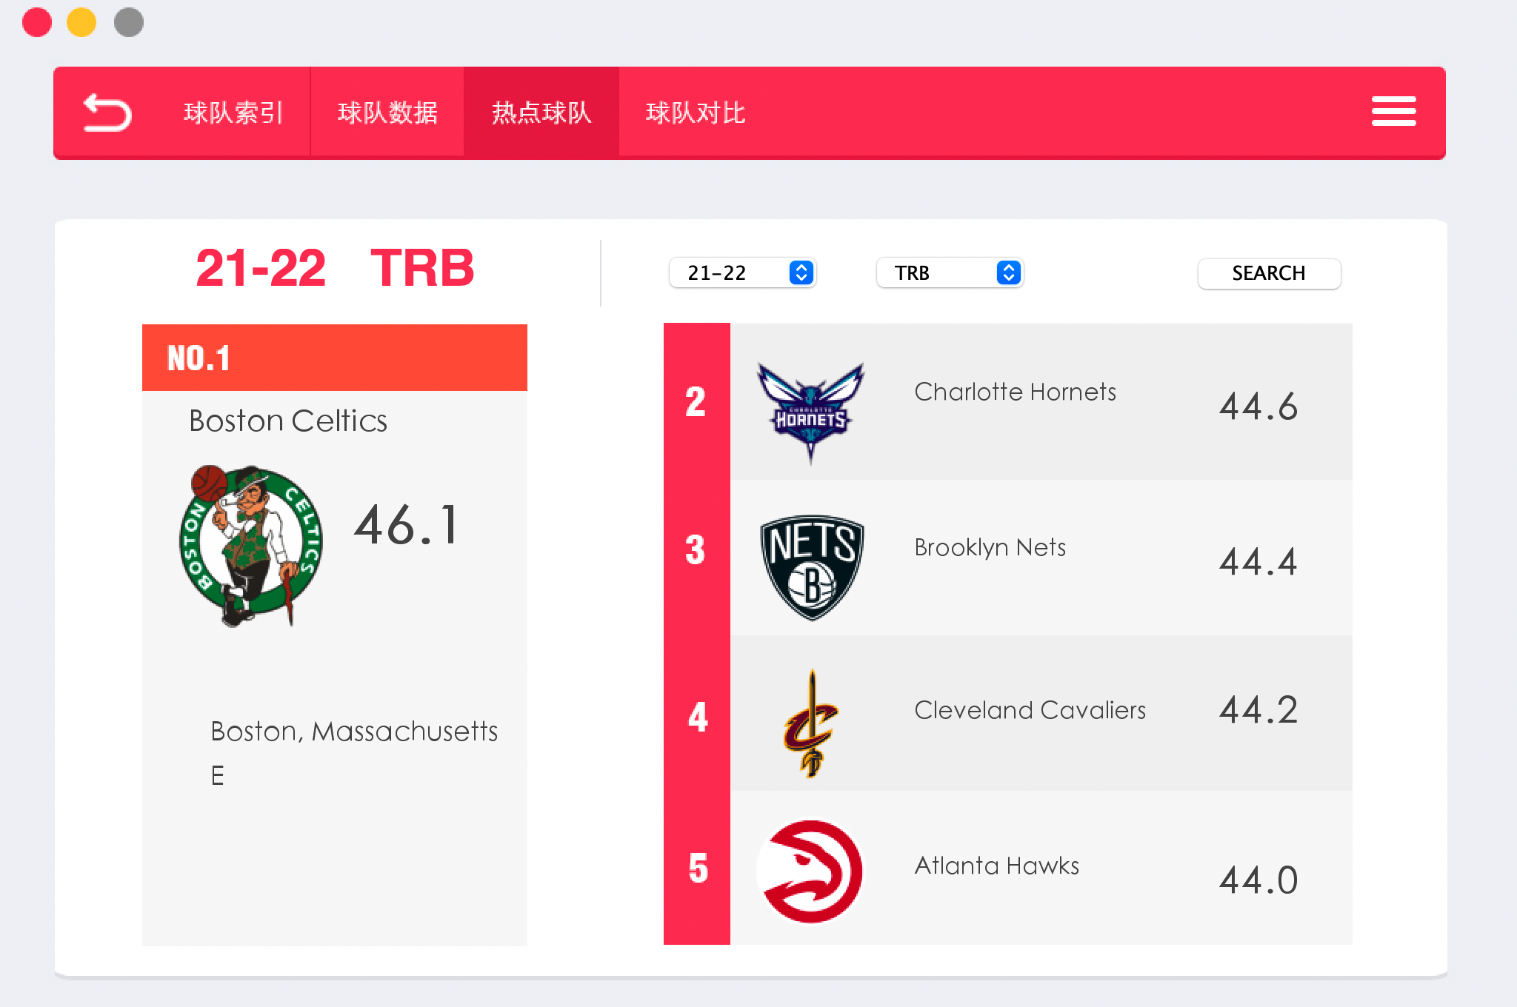
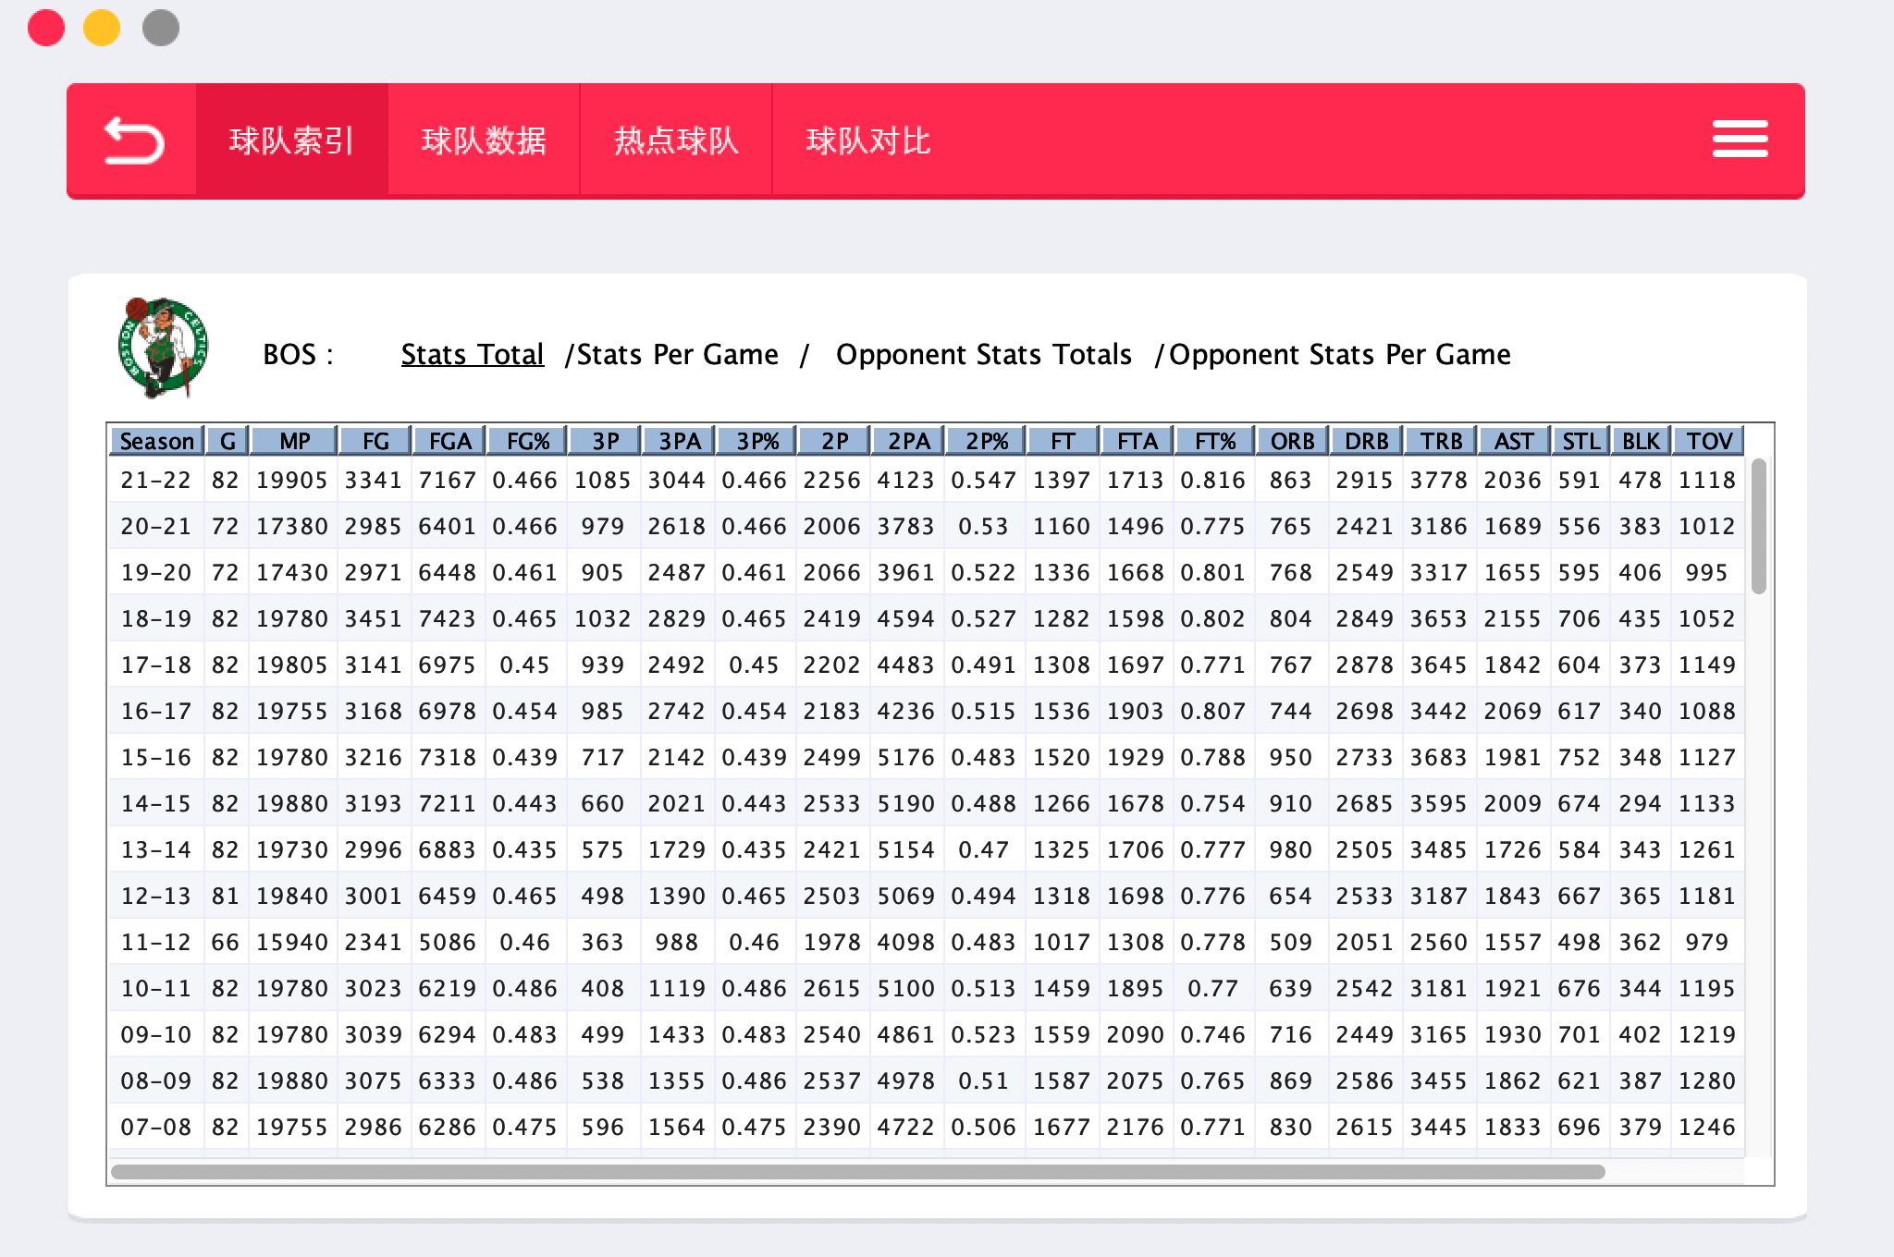
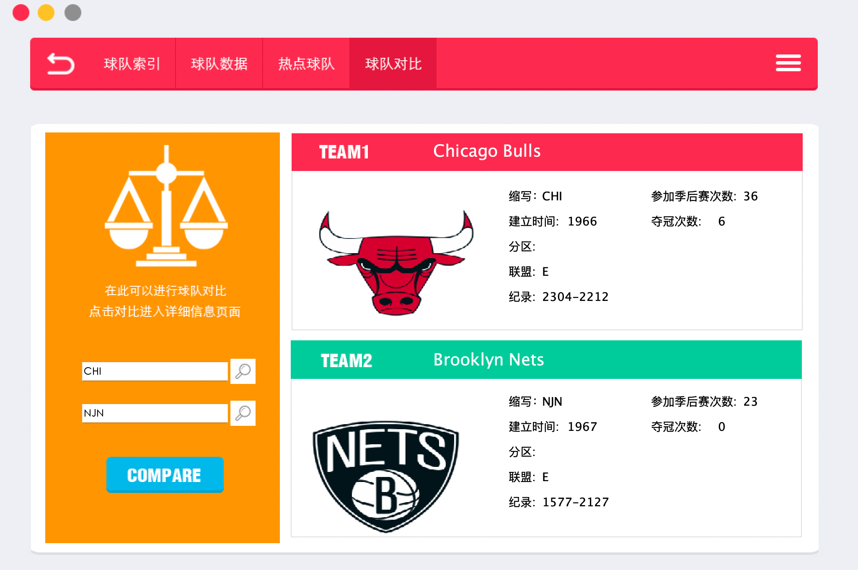
项目展示 — 球队模块
Project Demo - Team Module

Slide 6
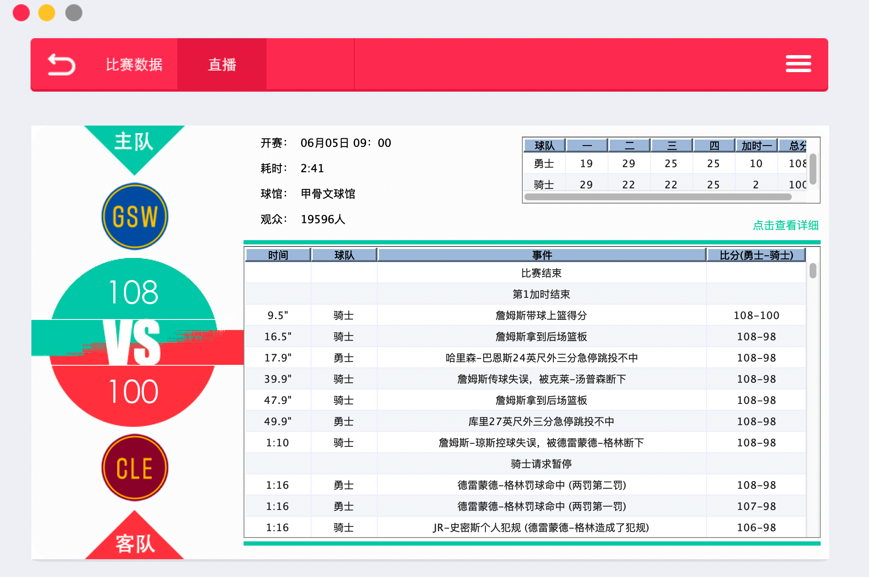
项目展示 — 比赛模块
Project Demo - Match Module

Slide 7

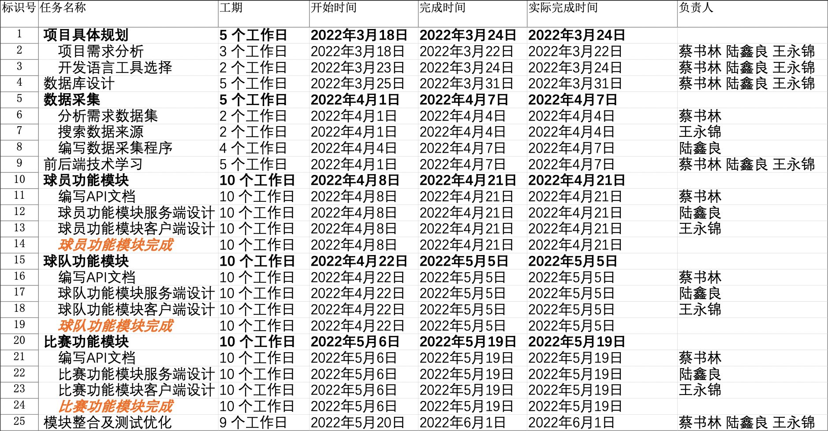
项目执行
Project Execution
WBS

Slide 8
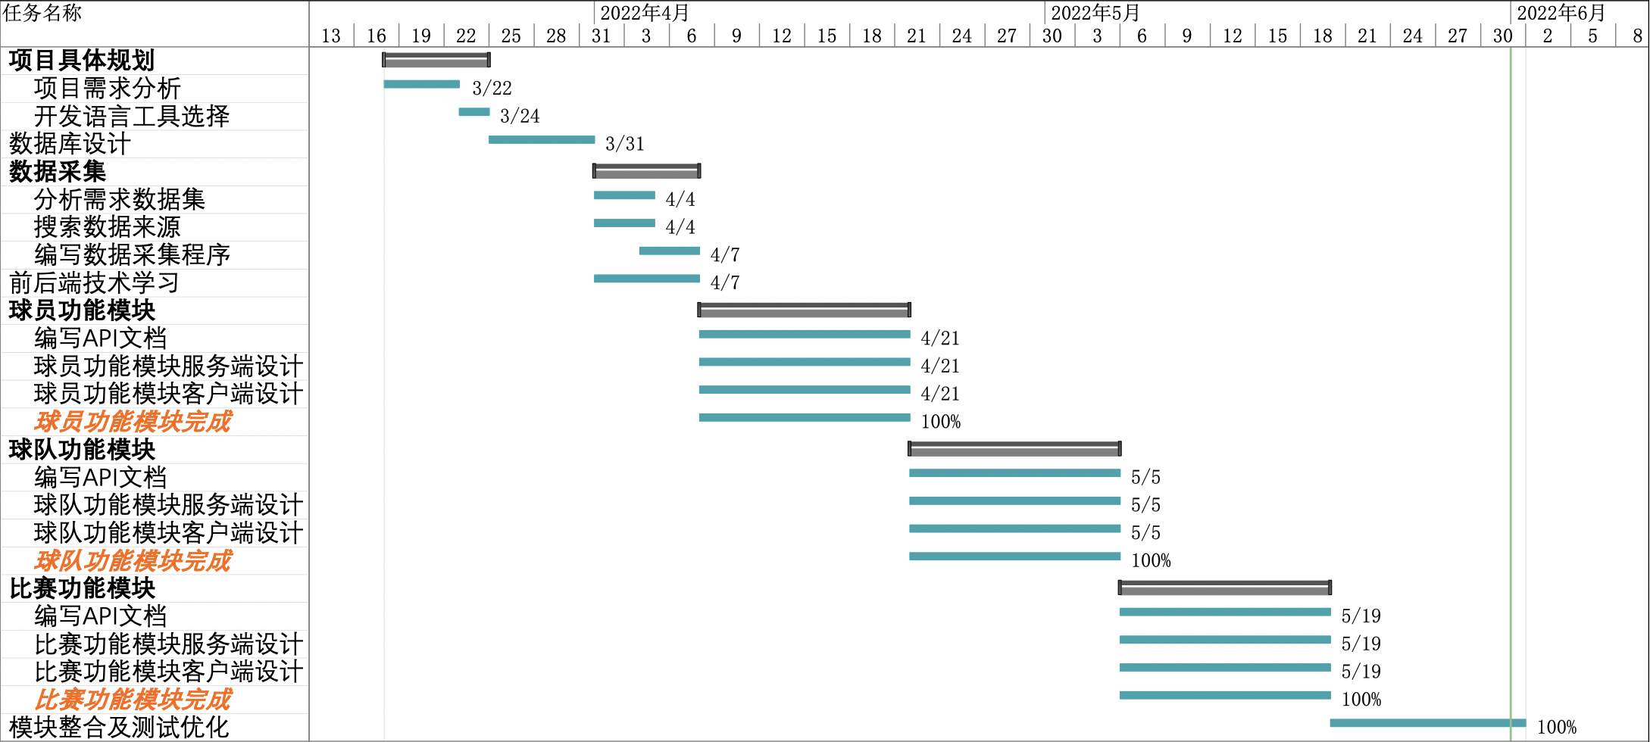
项目执行
Project Execution
Gantt
Chart

Slide 9
风险计划
Risk Plan
技术风险
软件结构体系存在问题；技术本身存在缺陷或对技术的在掌握不够深入
防范措施：选用项目所必须的技术；针对相关人员开展好技术培训工作
需求变更风险
需求变更的越晚，对项目造成的危害就越大
防范措施：充分到位的需求调研；定期的工作通报制度
进度风险
工具风险
对项目的进度承诺出已远远超出实际能做到的项目进度
防范措施：充分考虑各种潜在因素，适当留有余地；任务分解要详细，便于考核；强调项目按照进度执行的重要性
必须用到的管理工具、开发工具、测试工具等是否能及时到位，到位的工具版本是否符合项目要求
防范措施：落实好各项工具的来源或可能的替代工具；在工具需要使用之前跟踪并落实工具的到位事宜
人力资源风险
人员不能适合软件项目的要求
防范措施：在用人之前选对人；开展有针对性的培训；将合适的人安排到合适的岗位上

Slide 10


测试计划
Test Plan
测试里程碑任务
负责人员
开始时间
结束时间
制定测试计划
陆鑫良、蔡书林、王永锦
4月5日
4月10日
测试球员功能模块
王永锦、蔡书林
4月21日
4月26日
测试球队功能模块
陆鑫良、王永锦
5月5日
5月10日
测试比赛功能模块
陆鑫良、蔡书林
5月19日
5月24日
项目评估测试
陆鑫良、蔡书林、王永锦
5月25日
5月31日

Slide 11
经验教训
Lessons Learnt
陆鑫良
蔡书林
王永锦
由于组内成员都是转专业的，没有项目管理的经验，所以在项目进行过程中都是一边学习摸索一边推进项目。因此很多时候我们的数据库设计，开发和测试流程并不顺畅，沟通成本也比较高。在课程的学习中，我深刻体会到流程管理的重要性，人员交流的重要性。
第一次担任项目经理这个职务，从制定计划到执行项目整个过程，在项目进度的管理和人员的管理经验不足。并且由于外界因素的影响，增加了项目讨论的困难性。通过此次项目管理，认识到项目经理的项目管理素质、组织能力、知识结构、经验水平对项目的成败起决定性影响。
软件小组人员安排要职责明确，整理每个人的工作进度，方便人员之间的沟通协调；里程碑的计划应当更加具体细化，这样可以让项目进行避免很多弯路，可以在任务的初期就发现存在的问题，并及时予以解决；用户需求变更随意且频繁，导致软件项目的开发延迟；开发人员的专业知识有限，对有些专业领域的熟悉还不够。

Slide 12
项目总结
Project Conclusion
通过爬取网站球员、球队以及比赛数据，进行数据清洗、整合、分析，再利用可视化工具进行展示，从不同维度直观的表现了各个赛季的比赛水准。但数据量偏小，使得数据的展现力略显不足，数据的处理流程不够规范，导致许多脏数据未能清洗干净，使得结果不够客观。人员的沟通协调能力随着项目的进展得到有效的提升，这给予项目的顺利完成很大的帮助。
总 结

Slide 13

未来计划
Future Plan
在未来的项目管理上应：
更加合理地安排项目的进度，及时有效的完成各里程碑的需求设计；
第一时间完成代码的测试工作，并分析还有哪些不足之处以便修改；
将采用机器学习的相关算法进行更加科学的数据评估与预测；
优化UI部分的相关代码，力求简洁直观的展现各个数据维度。

Slide 14
感谢聆听

